Slide 1
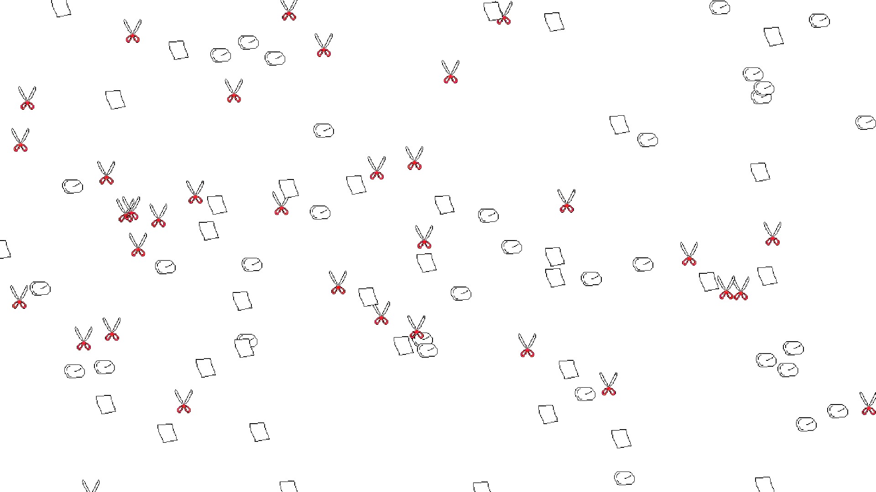

МИНОБРНАУКИ РОССИИ
Федеральное государственное бюджетное образовательное учреждение
высшего образования
«МИРЭА – Российский технологический университет»
РТУ МИРЭА
Институт информационных технологий
Кафедра математического обеспечения и стандартизации
информационных технологий
Проектная работа по ознакомительной практике на тему:
«Многоагентная система игровой симуляции»
Студент группы ИКБО-40-23 Эдуард Алексеевич Малоенко
Руководитель Владислав Владиславович Холмогоров
1

Slide 2

Актуальность
Создание серьезных многоагентных систем сопряжено со сложностями, в связи с чем возникает необходимость создания продукта, который бы упростил понимание основной концепции и проблем данной предметной области.
2

Slide 3

Предметная область
Создание многоагентной системы требует исследования основных концепций интеллектуальных систем и подходов к их созданию.
3

Slide 4
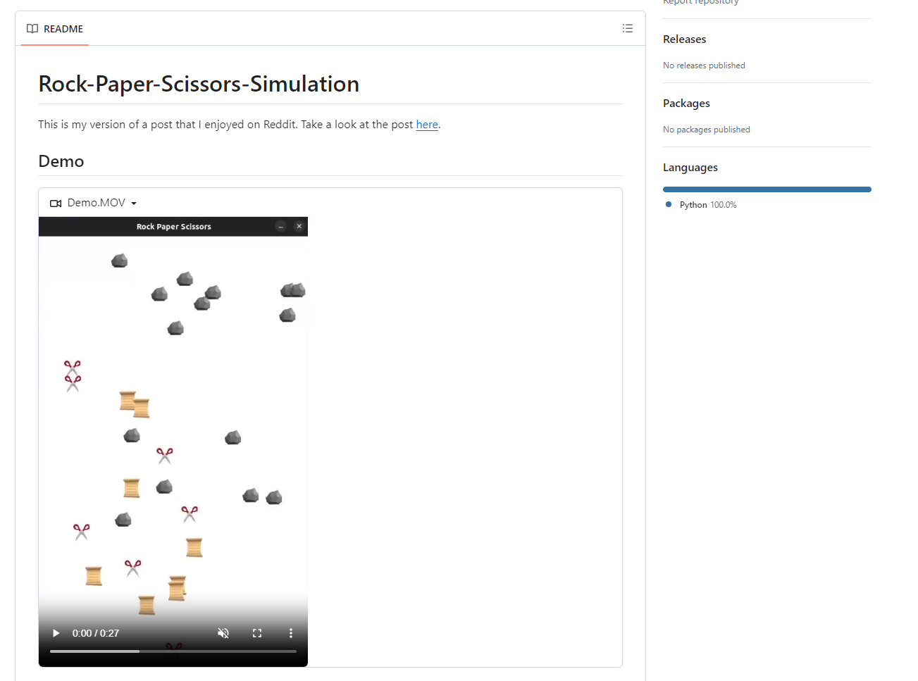

Аналог №1
Достоинства:
Простой и удобный язык
программирования Python
Минимализм
Недостатки:
Отсутствие интеллекта у агентов
Отсутствие возможности взаимодействия с системой
Отсутствие возможности управления объектом
4

Slide 5
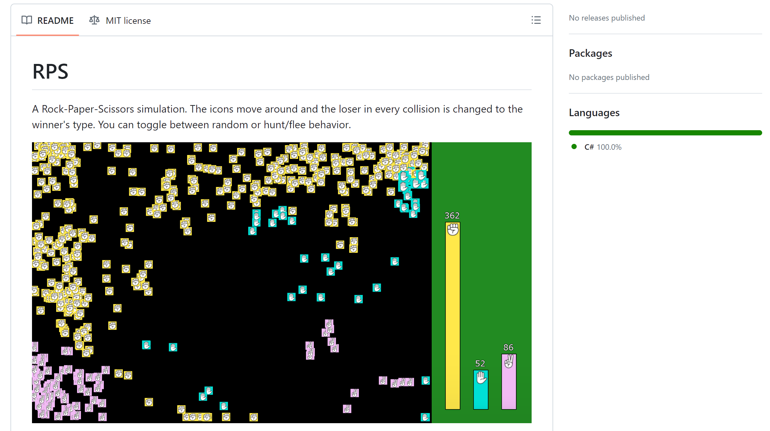

Аналог №2
Достоинства:
Интеллект у агентов присутствует в полной мере
Эффективный язык программирования C#
Есть элементы взаимодействия с системой
Недостатки:
Дизайн
Отсутствие возможности управления объектом
5

Slide 6
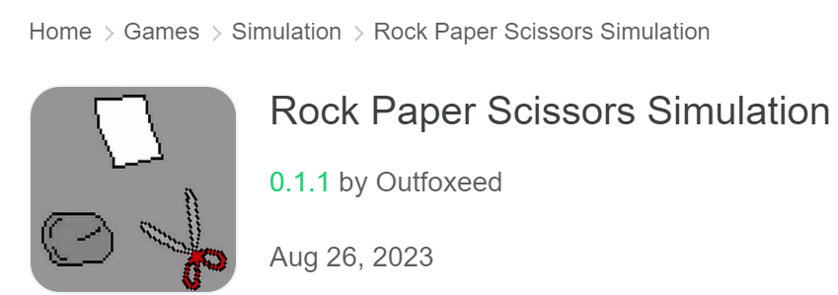

Аналог №3
Ближайший аналог.
Достоинства:
Интеллект у агентов присутствует в
полной мере
Простой и удобный язык программирования Python
Есть элементы взаимодействия с системой
Недостатки:
Отсутствие возможности управления объектом
Перегруженный интерфейс
6

Slide 7

Итоги сравнения
Каждый из аналогов обладает некоторыми достоинствами, которых нет у других систем, однако существуют и недостатки, которых стоило бы избежать.
7

Slide 8

Задачи
Провести анализ предметной области.
Провести анализ полных или частичных аналогов данной системы.
Определить основные требования к программной системе.
Провести моделирование процессов, происходящих при работе системы.
Спроектировать структуру программной системы.
Разработать рабочий макет/прототип системы.
8

Slide 9

Требования к системе
Приложение должно реализовывать функциональность:
Создание агентов с реализованным интеллектом.
Наличие различных функций взаимодействия с системой.
Предоставление пользователю возможности управления объектом, чего не хватало ближайшему частичному аналогу.
9

Slide 10
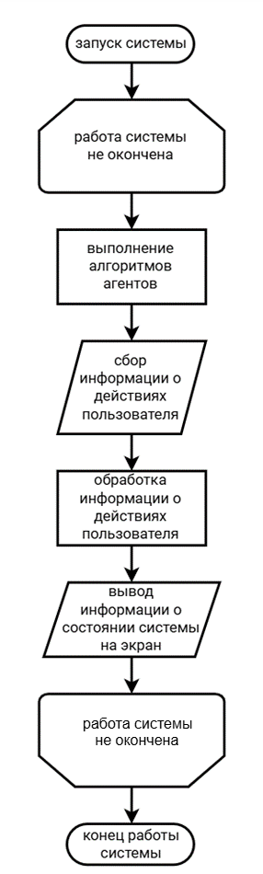
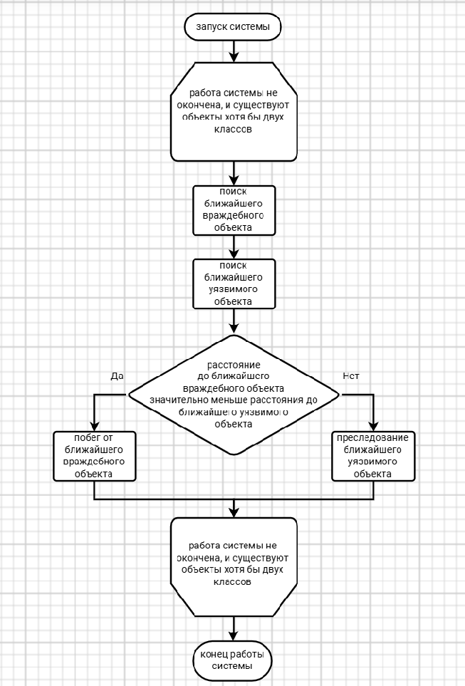
Основные алгоритмы системы
10
Алгоритм работы системы
Алгоритм работы агентов

Slide 11




Инструменты разработки
11

Slide 12
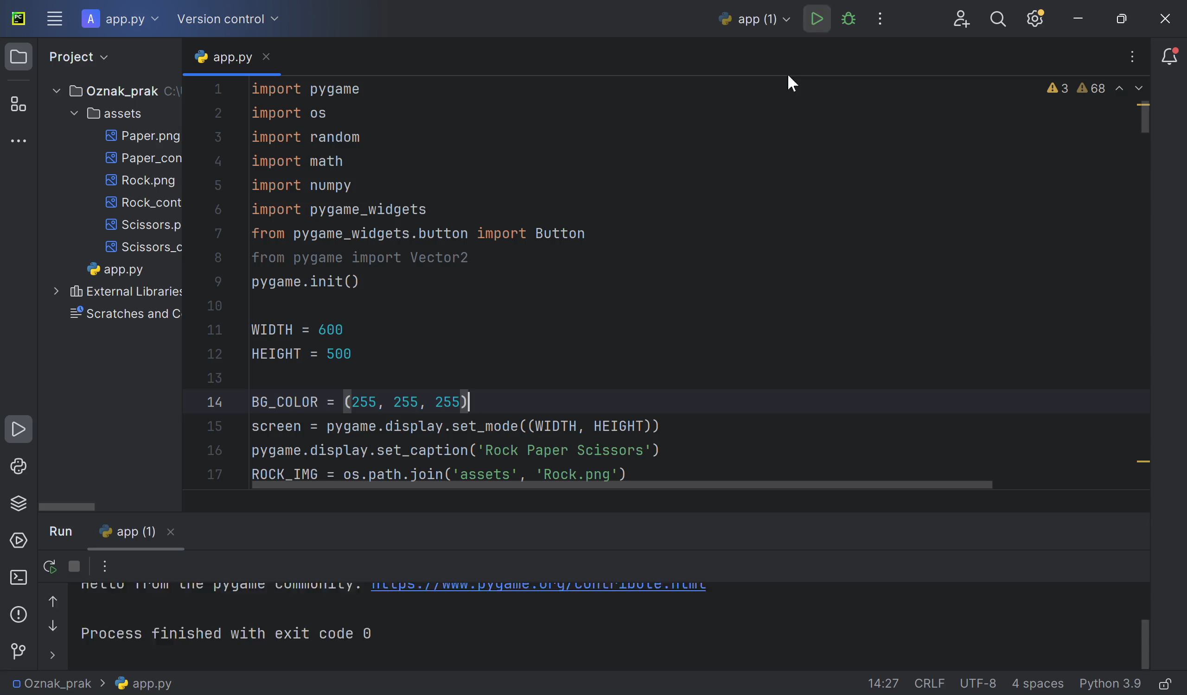
Демонстрация работы системы
12

Slide 13

Практическая польза
Данная система может использоваться для демонстрации достоинств и недостатков многоагентных систем. С ее помощью легко понять основные принципы и концепции предметной области. Кроме того, она может служить в развлекательных целях.
13

Slide 14
МИНОБРНАУКИ РОССИИ
Федеральное государственное бюджетное образовательное учреждение
высшего образования
«МИРЭА – Российский технологический университет»
РТУ МИРЭА
Институт информационных технологий
Кафедра математического обеспечения и стандартизации
информационных технологий
Проектная работа по ознакомительной практике на тему:
«Многоагентная система игровой симуляции»
Студент группы ИКБО-40-23 Эдуард Алексеевич Малоенко
Руководитель Владислав Владиславович Холмогоров
14

